Slide 1
INTRODUCCIÓN
MLY0100 Machine Learning

Slide 2
CONTENIDO
01
04
¿QUÉ ES MACHINE LEARNING?
RESUMEN
02
APLICACIONES
03
TIPOS DE SISTEMAS

Slide 3
¿QUÉ ES MACHINE LEARNING?
01

Slide 4
ALGUNAS DEFINICIONES
Consiste en una disciplina que, a través del uso de datos y algoritmos matemáticos, permiten a los computadores aprender ayudando a predecir, clasificar, ordenar, tomar decisiones y, en general, extraer conocimientos de los datos sin necesidad de definir explícitamente las reglas para realizar esas tareas.
Es el campo de estudio que da las computadoras la capacidad de aprender sin ser programados explícitamente ¹.
Se dice que un programa A aprende de la experiencia E con respecto a una tarea T y una medida de desempeño P, si el desempeño en T, medido por P, mejora con E”. ²
Arthur Samuel, 1959.
Tom Mitchell, 1998

Slide 5
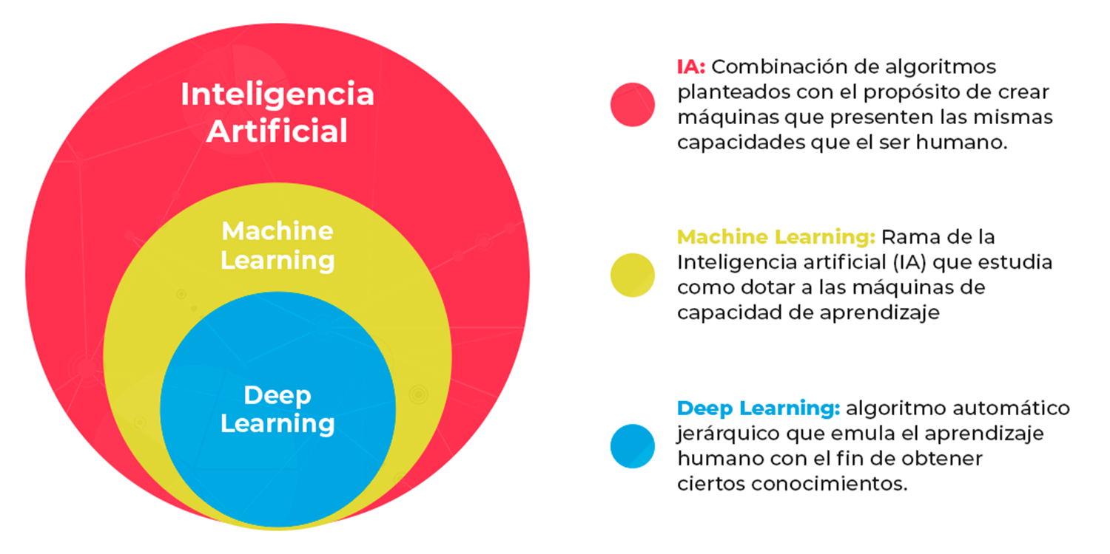
ALGUNAS DEFINICIONES
https://www.quantib.com/the-ultimate-guide-to-ai-in-radiology

Slide 6
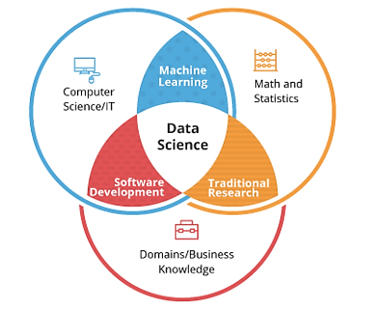
ALGUNAS DEFINICIONES
COMBINA MATEMÁTICAS Y ESTADÍSTICAS, ADEMÁS DE CIENCIAS DE LA COMPUTACIÓN

Slide 7
ALGUNAS DEFINICIONES
PROGRAMACIÓN TRADICIONAL
Es un proceso manual
El programador formula manualmente o codifica reglas
Se usan datos de entrada, se procesan y se obtienen datos de salida
MACHINE LEARNING
Los datos de entrada y salida alimentan un programa para crear un modelo
Los algoritmos formulan automáticamente las reglas a partir de los datos
No sustituye la programación tradicional; la complementa y potencia
PROGRAMACIÓN TRADICIONAL VERSUS
MACHINE LEARNING
Fuente: https://aprendeia.com

Slide 8
TÍTULO
02
APLICACIONES

Slide 9

APLICACIONES DE ML
MARKETING, Venta Cruzada, predicciones.
Un mito urbano …

Slide 10
APLICACIONES DE ML
Segmentar clientes en función de sus compras, para poder diseñar una estrategia de marketing diferente para cada segmento.
Predecir ingresos de la empresa para el año siguiente, en función de muchas métricas de rendimiento.
Recomendar un producto en el que un cliente pueda estar interesado, en función de sus compras anteriores.
Analizar imágenes de productos en una cadena de producción para clasificarlas de manera automática.
Detectar tumores en escáneres cerebrales.
Crear un chatbot o asistente personal.
…entre otras.

Slide 11



APLICACIONES DE ML
Los algoritmos de Netflix nos ofrecen recomendaciones a partir de nuestros patrones de comportamiento. Estos patrones de comportamiento van desde valoraciones de series hasta incluso el tiempo o el número de películas que hemos visto de una temática concreta. Estos datos que generamos son comparados con los que generan usuarios con gustos o comportamientos similares, para ofrecernos contenidos o productos que pueden ser de nuestro agrado.
Esta empresa americana utiliza para su página web un personal shopper digital llamado IBM Watson. Éste tiene como principal objetivo crear experiencias de usuario personalizadas a partir recomendaciones basadas en los gustos y visitas de los compradores online y de crear perfiles en función de sus intereses. Con la aplicación de móvil IBM Watson, los compradores son acompañados durante el proceso de compra y reciben recomendaciones de productos que más se acerquen a sus gustos. Con esta tecnología, la marca es capaz de reducir el número de carritos abandonados, así como de mejorar la experiencia del usuario online.
El Machine Learning también es muy utilizado por empresas de transporte y logística como UPS. Gracias a la utilización de sistemas de tecnología artificial, esta empresa es capaz de programar sus rutas con el objetivo de minimizar los giros a la izquierda para reducir el número de accidentes, y poder así optimizar el tiempo de reparto.
Otras empresas como Uber y Cabify están empezando a utilizar también este tipo de algoritmos para mejorar el tiempo total de transporte.

Slide 12
TIPOS DE SISTEMAS
03

Slide 13
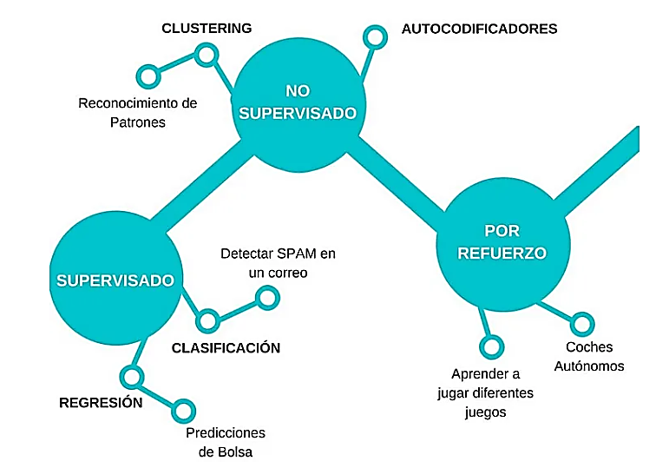
TIPOS DE SISTEMAS DE MACHINE LEARNING

Slide 14
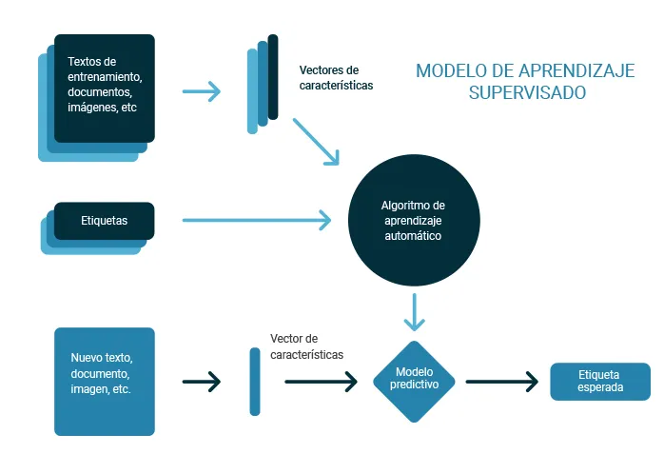
SISTEMAS SUPERVISADOS
El aprendizaje supervisado generalmente comienza con un conjunto establecido de datos y una cierta comprensión de cómo se clasifican esos datos.
El aprendizaje supervisado pretende encontrar patrones en los datos que puedan aplicarse a un proceso analítico. Estos datos tienen características etiquetadas que definen el significado de los datos.
Cuando la etiqueta es continua, es una regresión; cuando los datos provienen de un conjunto finito de valores o clases, es lo que se conoce como clasificación.
Fuente: https://medium.com/soldai/tipos-de-aprendizaje-autom%C3%A1tico-6413e3c615e2

Slide 15
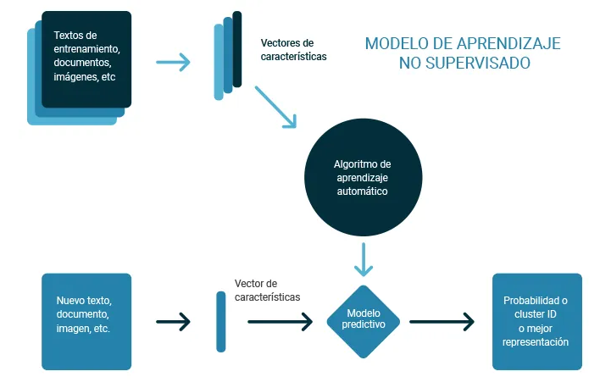
SISTEMAS NO SUPERVISADOS
El aprendizaje no supervisado es más adecuado cuando el problema requiere una gran cantidad de datos que no están etiquetados.
Los algoritmos de aprendizaje no supervisados más utilizados segmentan los datos en grupos de ejemplos (clusters) o grupos de características.
Fuente: https://medium.com/soldai/tipos-de-aprendizaje-autom%C3%A1tico-6413e3c615e2

Slide 16
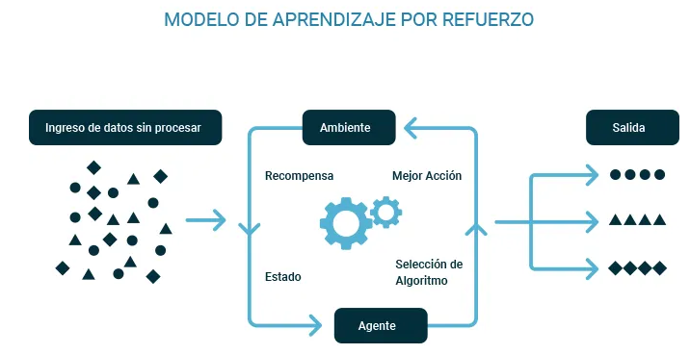
APRENDIZAJE POR REFUERZO
El aprendizaje por refuerzo es un modelo de aprendizaje conductual.
El aprendizaje por refuerzo difiere de otros tipos de aprendizaje supervisado porque el sistema no está entrenado con el conjunto de datos de muestra. Más bien, el sistema aprende a través de prueba y error. Por lo tanto, una secuencia de decisiones exitosas dará como resultado que el proceso sea "reforzado”.
Una de las aplicaciones más comunes del aprendizaje por refuerzo es en robótica o juegos.
Fuente: https://medium.com/soldai/tipos-de-aprendizaje-autom%C3%A1tico-6413e3c615e2

Slide 17
RESUMEN
04

Slide 18
RESUMEN
En esta presentación hemos recordado:
¿Qué es Machine Learning?
Ejemplos de algunas aplicaciones
Tipos de Sistemas de Machine Learning

